Slide 1
Materi CSS
Fullstack Developer Training

Slide 2
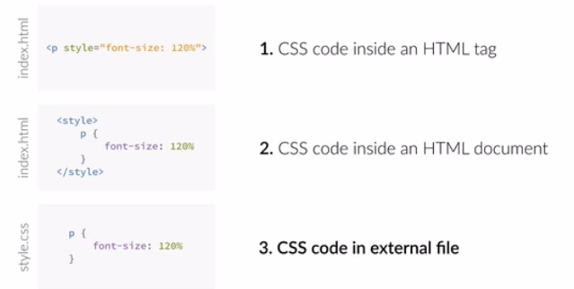
Apa itu CSS
Cascading Style Sheets.
CSS mengatur bagaimana tampilan HTML pada browser.
Definisi : HTML adalah Content.
CSS adalah Style.

Slide 3
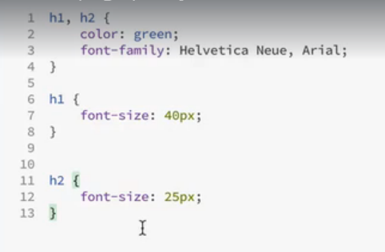
Menerapkan CSS
Buat file baru : style.css
Membuat link :
<link rel=“stylesheet” type=“text/css” href=“stye.css”>

Slide 4

Brackets short key:
<p> press control / command e to edit css.
p {
font-size: 18px;
text-align: justify;
font-family: Helvatia Neue, Arial;
}
Atau :
body {
font-family: Helvetic Neue, Arial;
font-size: 18px;
}

Slide 5
NEXT VIDEO

Slide 6
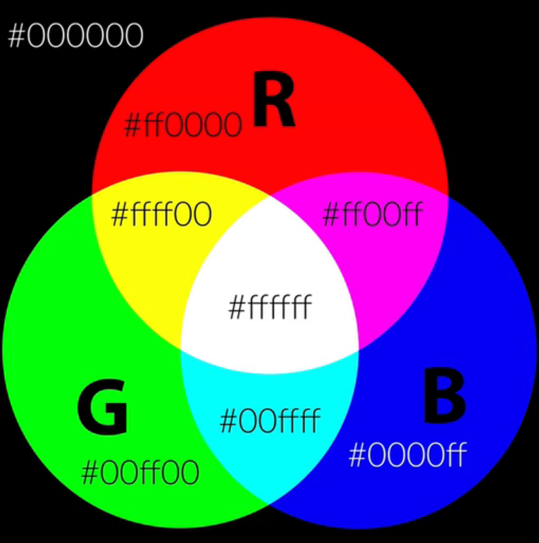
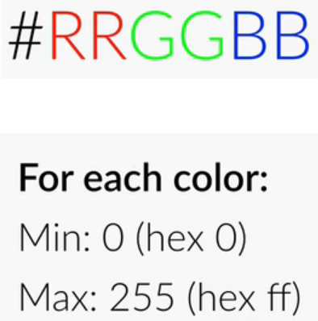
CSS COLOR
RGB Model

Slide 7
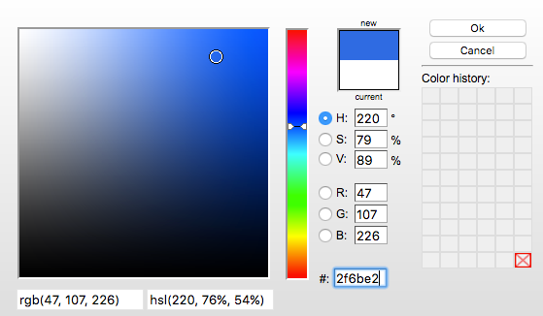
Color tools Google chrome
Instal ColorZilla :

Slide 8
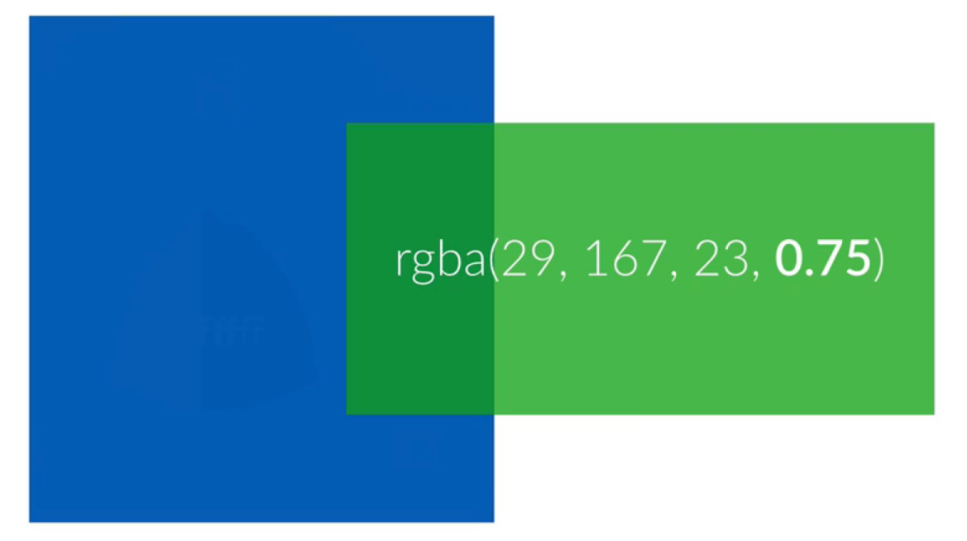
TRANSPARANCY COLOR gunakan RGBA
rgba —> red, green, blue, a ??
An RGBA color value is specified with: rgba(red, green, blue, alpha). The alpha parameter is a number between 0.0 (fully transparent) and 1.0 (fully opaque).

Slide 9
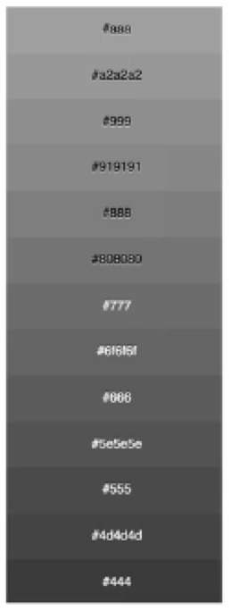
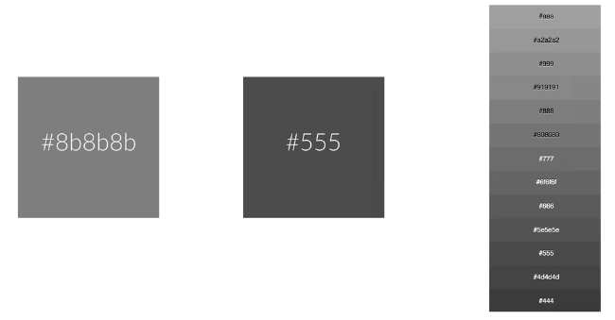
Grey color
#aaa, #a22a2, #999, #919191, #888, #808080, #777, #6f6f6f, #666, #5e5e5e, #555, #4d4d4d, #444

Slide 10
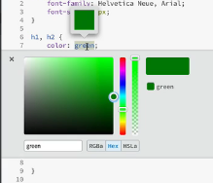
brackets command + e or controll + e

Slide 11
NEXT VIDEO

Slide 12
Class dan ID
css dan id kita sebut selector
<p class=“main-text”>
<p class=“profile-text”>
.main-text {
text-align: justify;
}
.profile-text {
font-size: 22px;
}
Gunakan ID hanya untuk pakai 1x saja dalam 1 section, dan ID digunakan lebih banyak untuk JavaScript dalam memanipulasi Element (DOM)

Slide 13
Penggunaan <div> pada HTML
div —> division —> Element —> digunakan untuk menempatkan Selector ID atau class.
contoh:
<div class=“main-text”>
konten
</div>
atau
<div id=“main-text”>
konten
</div>
contoh: <img src="img_typo.jpg" alt="Girl with a jacket">
Antar 2 div ini (pembuka dan penutup) dalam CSS ibarat box (kotak) yang dapat kita beri style. Contoh border, background, color, margin dsb.
Element
Attribute

Slide 14
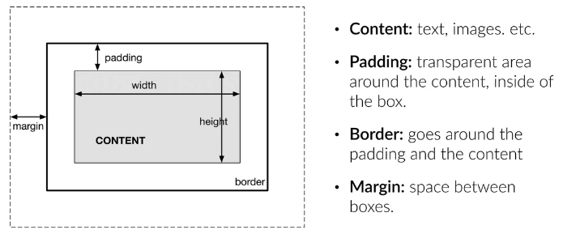
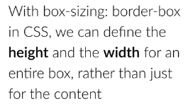
CSS BOX Model
box-sizing

Slide 15
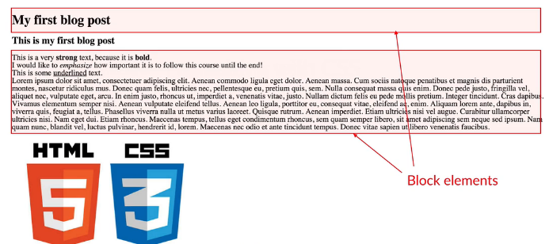
Block Element

Slide 16
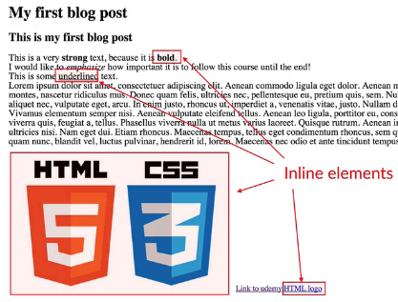
Inline Element

Slide 17
Asterik Selector *
* {
margin: 0;
padding: 0;
}
dan update
h1 {
margin-bottom: 20px;
}
h2 {
margin-bottom: 10px;
}
.main-text {
margin-bottom: 20px;
}

Slide 18
NEXT VIDEO SIMPLE LAYOUT

Slide 19
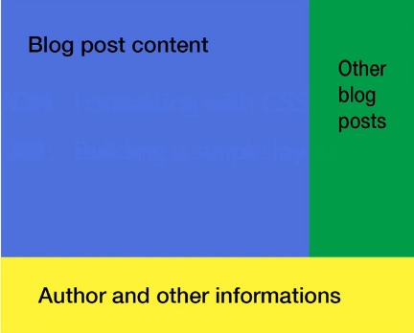
Membuat simple layout

Slide 20
Step by step
Membuat <div> setelah <body> dan sebelum </body>
<body>
<div class=“container”>
<div class=“blog-post”>
……….
……….
</div>
<div class=“sidebar”>
………
………
</sidebar>
<div class=“profile”></div>
<div class=“komentar”></div>
</div>
</body>

Slide 21
css nya
.container {
width: 1140;
margin-left: auto;
margin-right: auto;
}
.blog-post {
background-color:
width: 65%;
float: left;
}
<!— sidebar here —>
.sidebar {
background-color:
width: 25%;
float: left;
}
.profile-post {
background-color:…..
}

Slide 22
Menambahkan property float
Menggunakan float agar 2 element bisa sejajar berbagi baris (row).
Maka tambahkan float: left or right pada 2 element tersebut.
Untuk mencegah element lain ikut float, maka sisipkan div kosong dengan class clear-fix.
Menambahkan Clearfix
Tambahkan setelah element style float, agar block lain tidak ikut sejajar. Gunakan untuk menkonter float.
<div class=“clearfix”></div>
Tambahkan padding pada box, padding digunakan untuk menambahkan white space, didalam box, yaitu .blog-post.
.clearfix:after {
content: “”;
display: table;
clear: both;
}

Slide 23
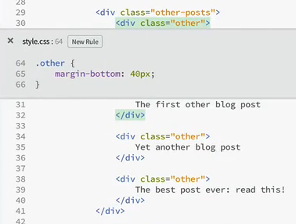


Finishing Blog-post
Sidebar
Profile
Buat dulu nama profile.
Next membuat photo profile dan nama profile bersebelahan, gambar diatas tambahkan float left.
Tambahkan float left pada profile dan nama profile.
Dan tambahkan margin-top 30, dan margin-left 10px.
Tambahkan margin top dan left pada nama profile,

Slide 24
NEXT VIDEO

Slide 25
Position Element
Biasanya posisi element adalah position relative, artinya posisi suatu element ditentukan dengan element lain.
position absolute, dapat menempatkan element dimana saja yang kita mau.
misalkan ingin menempatkan tanggal.
<p class=“date”>5 Desember 2017</p> dan ditempatkan sebagai child dari .blog-post, maka .blog-post position harus relative.
.date {
position: absolute;
top: 10px;
right: 30px;
}

